Slide 1
AA
Semantisatieverhaal AA:
Ik zag laatst een heel bijzonder filmpje op YouTube. Dit filmpje ging over een meisje dat enorm, heel erg last heeft van geluiden die mensen in haar omgeving maken. Lotte, zo heet ze, vindt het geluid van mensen die chips of appels eten heel vervelend. Of het geluid van haar broertje die een boterham eet. Lotte vertelt dat ze er niet alleen lást van heeft, maar dat ze er echt heel boos van kan worden. Dat heet misofonie. Ik wist helemaal niet dat zoiets bestaat. Maar misschien, mogelijk, het zou kunnen dat jullie er al wel eens van misofonie gehoord hebben. Misschien kennen jullie zelfs wel een persoon, een mens die hier ook last van heeft. Omdat dit probleem nog best onbekend is, vind ik dat veel meer mensen dit moeten weten. Daarom ga ik een actie starten. Dat is wat je doet om te zorgen dat mensen iets gaan doen. Ik ben daarom van plan een bericht te delen, een bericht op internet te zetten zodat iedereen leert dat misofonie bestaat. Ik hoop dat de minister van Volksgezondheid mijn bericht ook leest. Een minister is iemand die samen met anderen beslist wat er in een land moet gebeuren. Hij kan er dan voor zorgen dat deze mensen hulp krijgen bij het omgaan met dit probleem. Kijk maar gauw naar het filmpje. Extra klik voor een filmpje.
Notes:
Woordenoverzicht
misschien: mogelijk, het zou kunnen
de persoon: de mens
de actie: wat je doet om te zorgen dat mensen iets gaan doen
delen: een bericht op internet zetten zodat andere mensen het kunnen zien
de minister: iemand die samen met anderen beslist wat er in een land moet gebeuren
enorm: heel erg
last hebben van: heel vervelend vinden

Slide 2
Gerarda Das
Marjan ter Harmsel
Mandy Routledge
Francis Vrielink
Week 45 – 9 november 2021
Niveau AA

Slide 3
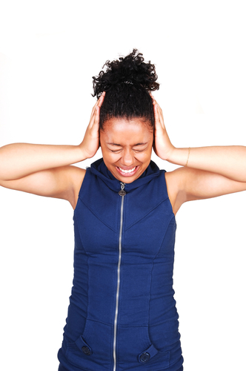
enorm

Slide 4
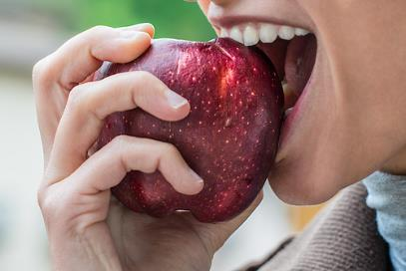
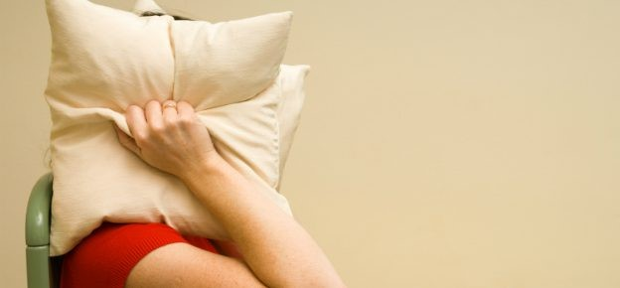
last hebben van
Bron: pricewise.nl

Slide 5
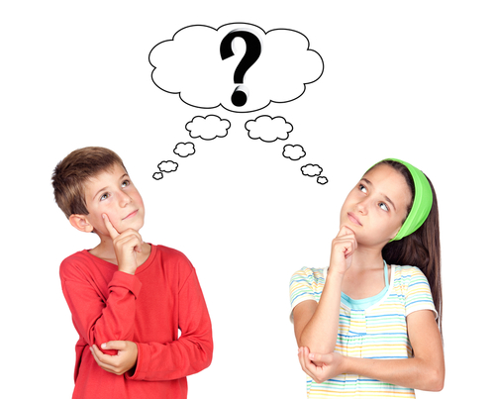
misschien
misofonie?

Slide 6
de persoon

Slide 7
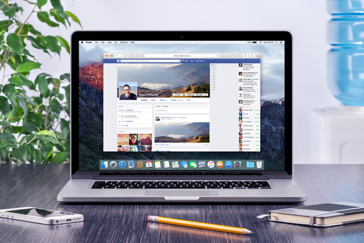
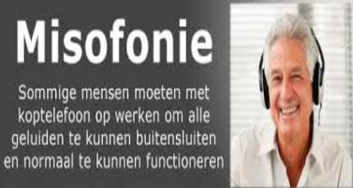
de actie
Bron: toverheks.com
Bron: toverheks.com

Slide 8
delen
Bron: seniorweb.nl

Slide 9
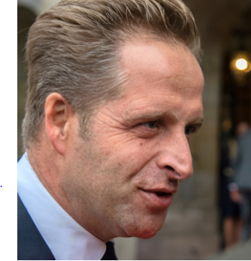
de minister
pip
piep

Slide 10
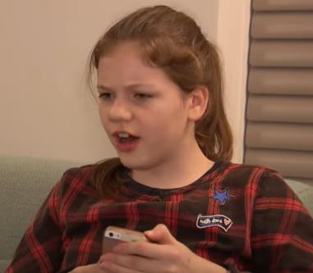
Lotte (12) krijgt haatgevoelens van mensen die smakken - YouTube

Slide 11
Op de woordmuur:

Slide 12
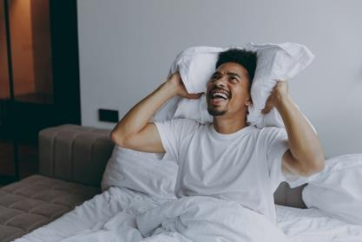
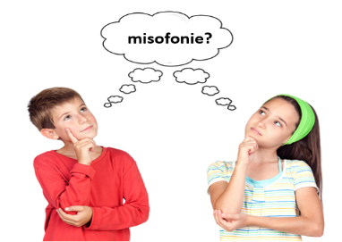
misschien
zeker
= mogelijk, het zou kunnen
Misschien hebben jullie al eens van misofonie gehoord.
= vast, echt
Het is zeker dat hij last heeft van het lawaai bij de bovenburen.

Slide 13
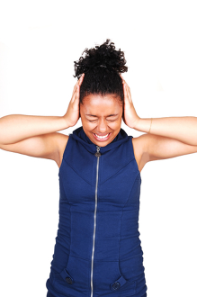
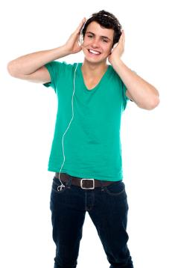
enorm
nauwelijks
= heel erg
Het meisje heeft enorme last van alle geluiden om haar heen.
= heel weinig, een beetje
Haar broer heeft nauwelijks last van de harde muziek.

Slide 14
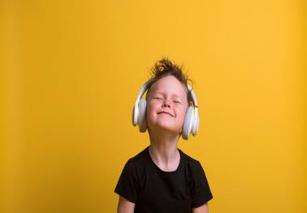
last hebben van
genieten van
= heel vervelend vinden
Zij heeft last van de geluiden bij de buren.
= heel prettig vinden
Haar broertje geniet van de muziek op zijn koptelefoon.

Slide 15
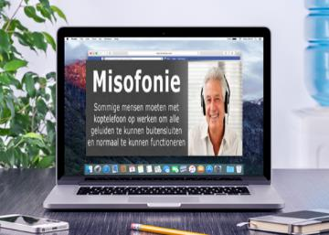
Ik begin de actie zodat iedereen weet dat het probleem bestaat.
Bron: toverheks.com
het effect
de actie
= wat je doet om te zorgen dat mensen iets gaan doen

Slide 16
het bericht
delen
Bron: toverheks.com
= een bericht op internet zetten zodat andere mensen het
kunnen zien
Bron: seniorweb.nl
de foto
het filmpje

Slide 17
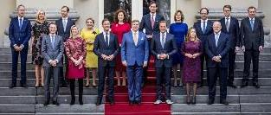
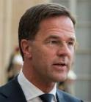
de regering
= de koning en alle ministers die het land besturen
Bron: anp.nl
de koning
de minister
= iemand die samen met anderen beslist wat er in een land moet gebeuren
de premier
= de baas van de ministers

Slide 18
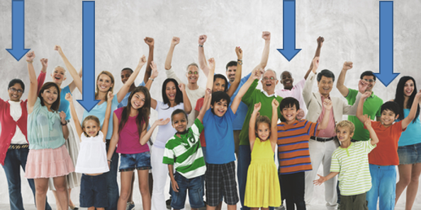
de persoon
= de mens
de man
de vrouw
het kind

